Slide 1
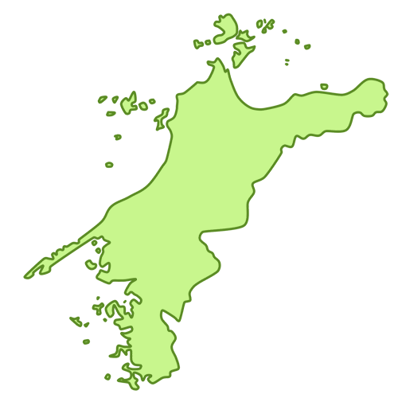
愛媛県の紹介

Slide 2
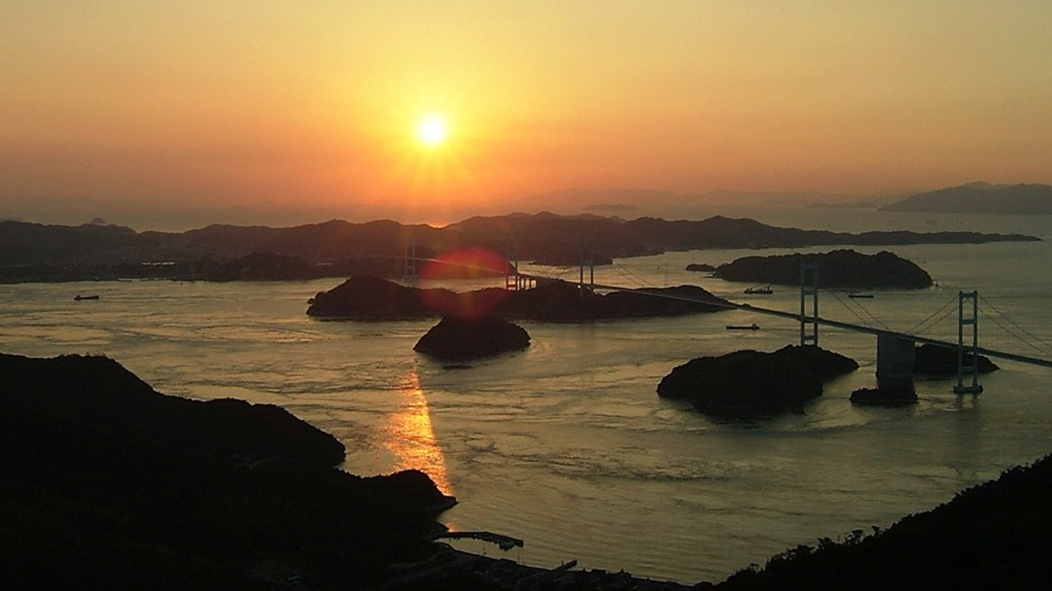
広島県尾道市と愛媛県今治市を結ぶ全長約60kmの道路
しまなみ海道

Slide 3
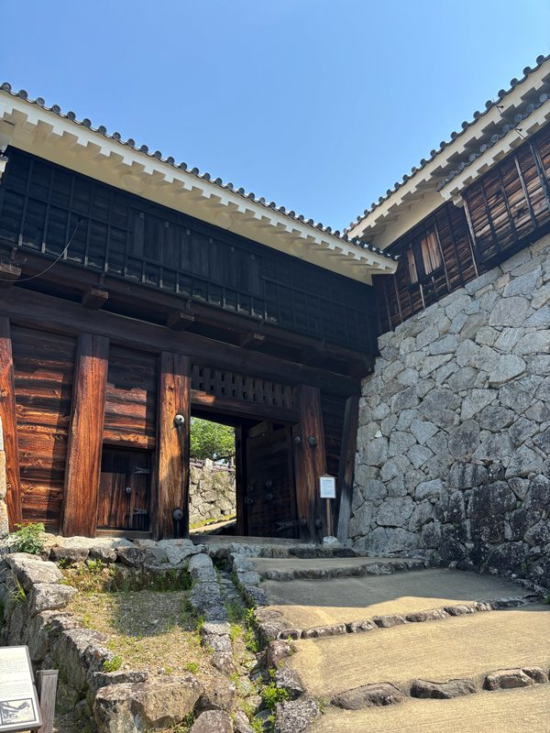
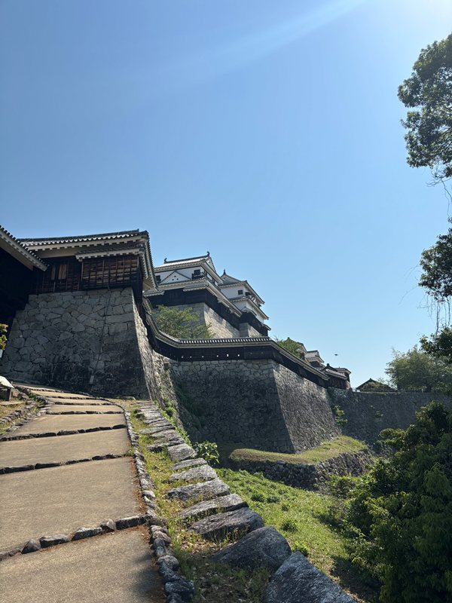
松山城

Slide 4
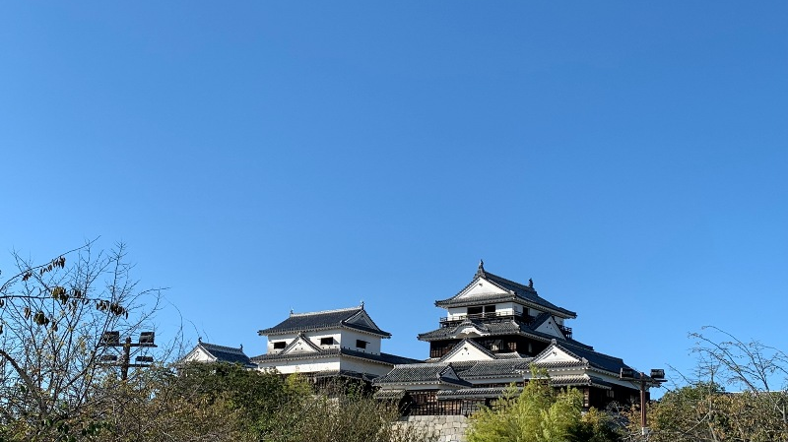
松山城は江戸時代までに建造された天守を持つ城で、1602年から築城を開始し、約四半世紀かけて完成しました。
市内中心部に位置し、天守の最上階からは松山平野や瀬戸内海などが見渡せます。

Slide 5
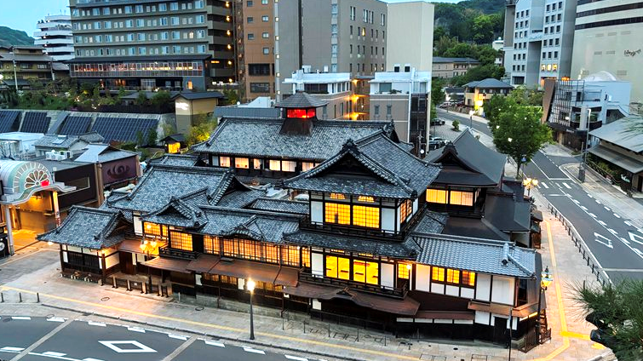
道後温泉

Slide 6
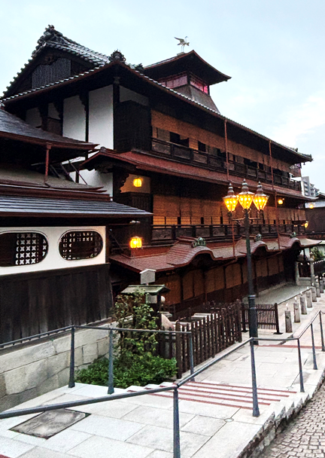
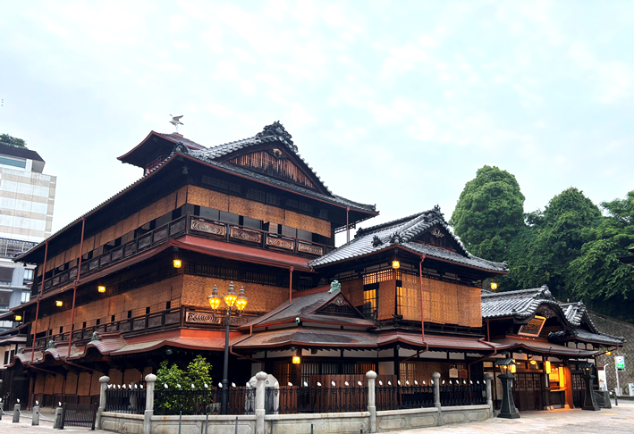
道後温泉
道後温泉は、日本国内でもひときわ古い3000年もの歴史を持つといわれる温泉です。
神話の昔はもちろん、史実上の記録に登場する温泉として見ても、道後温泉は日本最古級の歴史を持ちます。

Slide 7
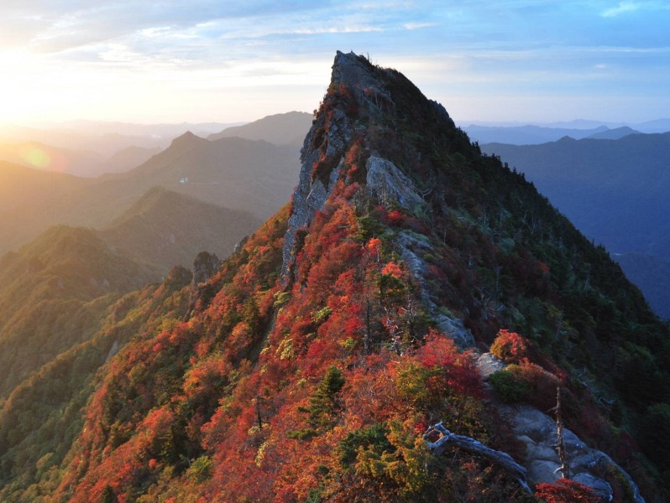
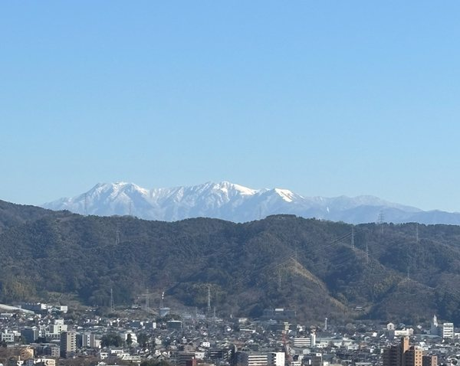
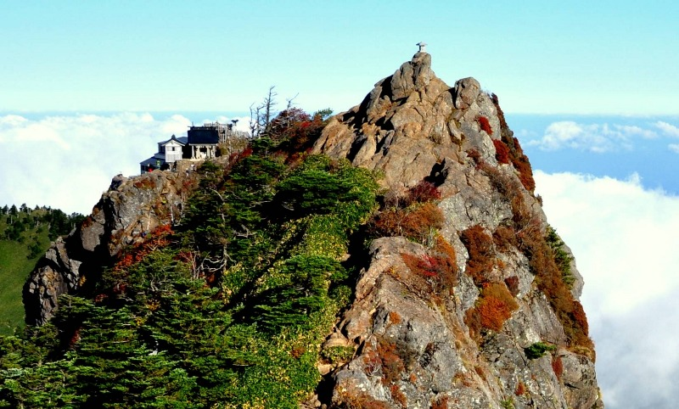
石鎚山

Slide 8
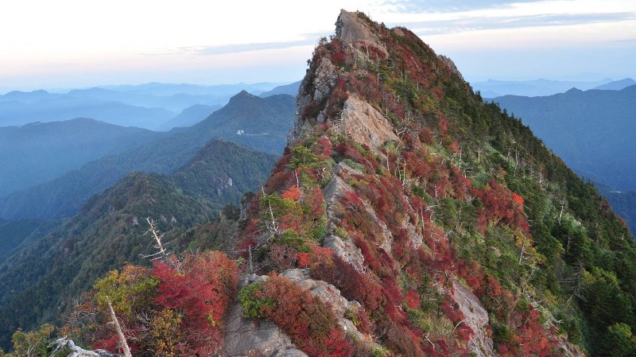
石鎚山
四国山地に位置する標高1982ｍの山です。石鎚山は、山岳信仰の山として知られています。

Slide 9
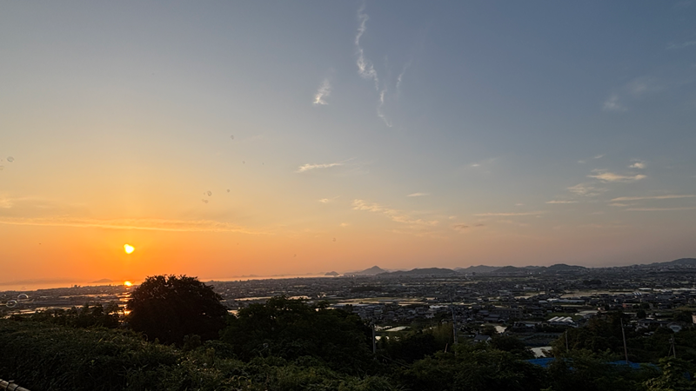
愛媛県の紹介 ＥＮＤ

